Slide 1

Weather Prediction
Machine Learning Project 1/2562
จัดทำโดย นายวัชรากร บุทธิจักร 59070502436 ENE

Slide 2

Dataset preparation :
Augmentation
Horizontal shifted
Vertical shifted
Horizontal flipped
Rotation
Brightening
Zoomed

Slide 3
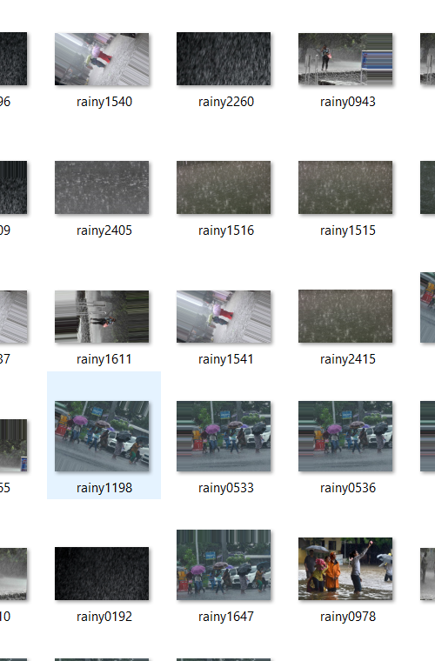
Dataset preparation :
มีข้อมูลภาพทั้งหมดจำนวน 2,576ภาพ เป็นdataset : weather.h5
ซึ่งมี 4 Classes (cloudy, rainy, sunny and sunrise/sunset) โดยที่
Label 0 is cloudy
Label 1 is rainy
Label 2 is sunny
Label 3 is sunrise/sunset

Slide 4
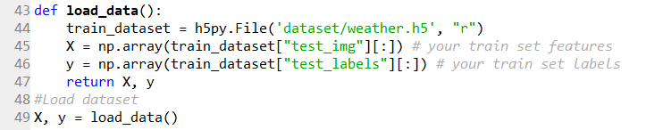
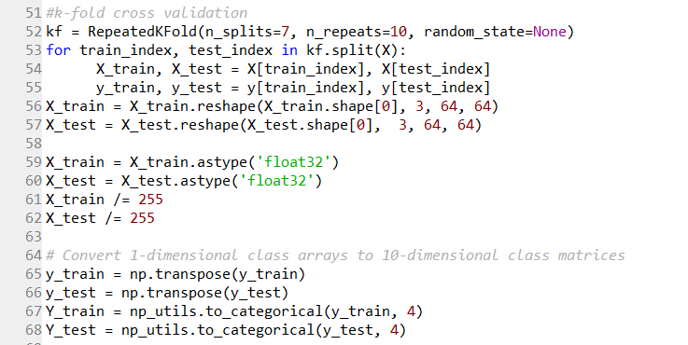
Load data & K-fold Cross Validation

Slide 5
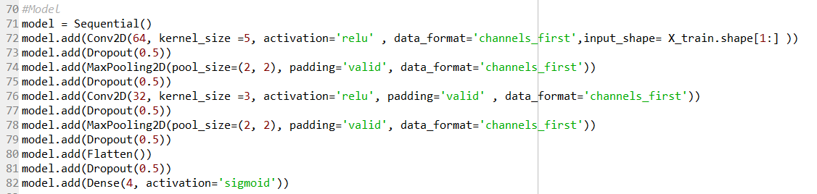
Model Architecture

Slide 6
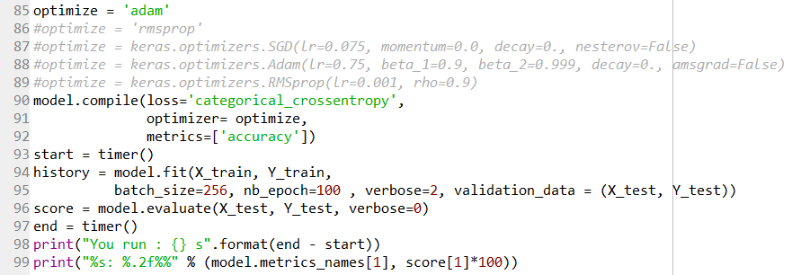
Training& Evaluating
loss: 0.0227 - acc: 0.9918
val_loss: 0.1283 - val_acc: 0.9783
Optimizer = Adam
Batch size = 256, Epoch = 100

Slide 7
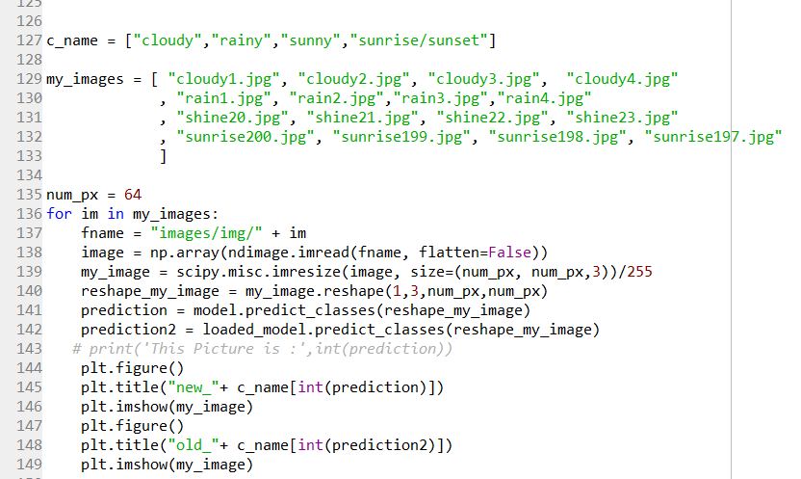
Test my own images

Slide 8
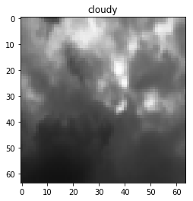
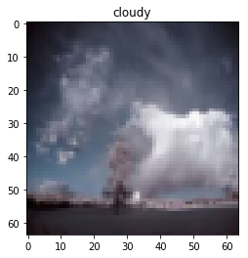
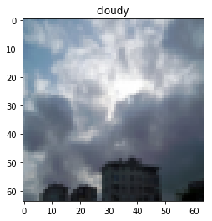
Results of cloudy images

Slide 9
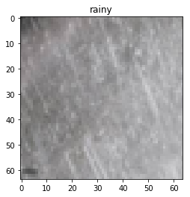
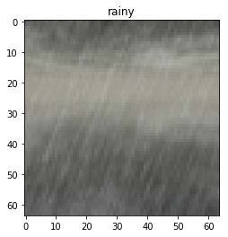
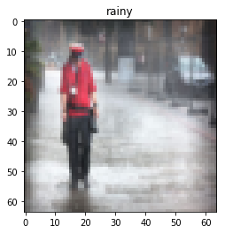
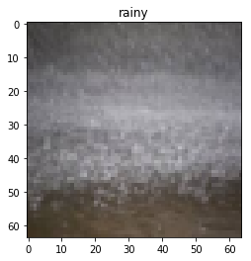
Rainy images

Slide 10
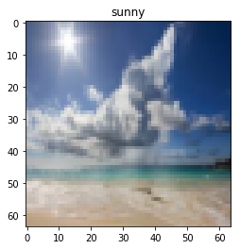
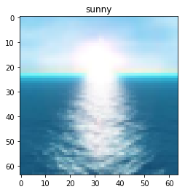
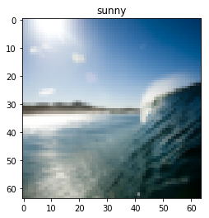
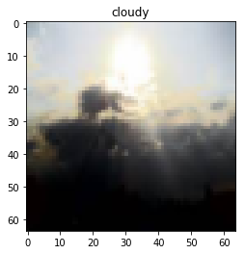
Sunny images

Slide 11
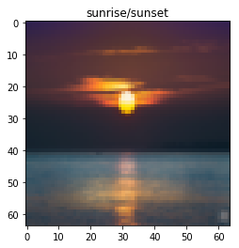
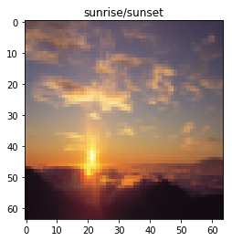
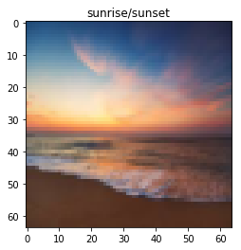
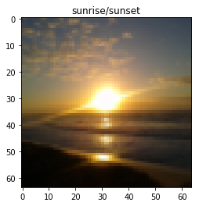
Sunrise/Sunset images

